Slide 1

Clase 30. Programación Backend
Nginx y escalabilidad

Slide 2


Conocer el concepto de proxy y comprender las diferencias entre proxy directo e inverso.
Conocer Nginx con sus configuraciones y usos.
OBJETIVOS DE LA CLASE

Slide 3




CRONOGRAMA DEL CURSO
Clase 29
Clase 30
Clase 31
Módulo Cluster
Nginx y escalabilidad
Logs, profiling & debug - Parte 1
SERVIDOR NODE CON FORK, CLUSTER Y FOREVER
EJECUTAR SERVIDOR NGINX
PROBANDO GZIP
SERVIDOR NODE CON PM2
PROBAR BALANCEADOR DE CARGA
LOGUEAR CON LOG4JS
EJECUTAR SERVIDORES NODE
SITIOS OFRECIDOS POR NODE O NGINX
LOGUEAR CON WINSTON
SERVIDOR NGINX
LOGGERS Y GZIP

Slide 4

SERVIDOR PROXY

Slide 5

¿Qué es?
Es un servidor que hace de intermediario entre las conexiones de un cliente y un servidor de destino, filtrando todos los paquetes entre ambos.
Sin el proxy, la conexión entre cliente y servidor de origen a través de la web es directa.
Se utiliza para navegar por internet de forma más anónima ya que oculta las IP, sea del cliente o del servidor de origen.
Por ser intermediario, ofrece funcionalidades como control de acceso, registro del tráfico, mejora de rendimiento, entre otras.

Slide 6
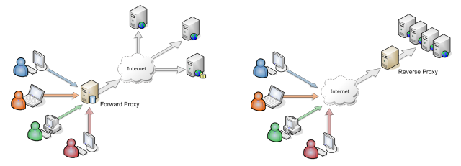
FORWARD PROXY vs. REVERSE PROXY

Slide 7

Proxy directo (forward)
Es un servidor proxy que se coloca entre el cliente y la web.
Recibe la petición del cliente para acceder a un sitio web, y la transmite al servidor del sitio, para que este no se entere de qué cliente está haciendo la petición.
Lo utiliza un cliente cuando quiere anonimizar su IP.
Es útil para mejorar la privacidad, y para evitar restricciones de contenido geográfico (contenido bloqueado en cierta región).

Slide 8
Proxy inverso (reverse)
Es este caso, el servidor proxy se coloca entre la web y el servidor de origen.
Entonces, el que se mantiene en el anonimato es el servidor de origen. Garantiza que ningún cliente se conecte directo con él y por ende mejore su seguridad.
En general el cifrado SSL de un sitio web seguro se crea en el proxy (y no directamente en el servidor).
Además, es útil para distribuir la carga entre varios servidores web.

Slide 9
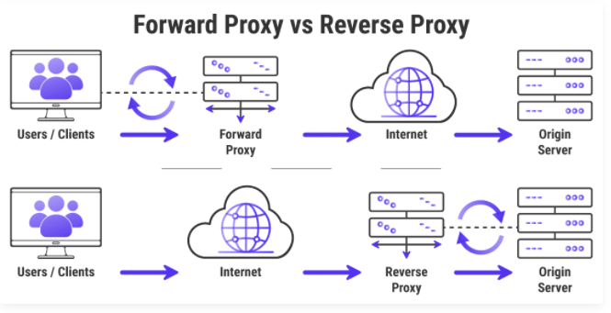
Similitudes y diferencias
Ambos pueden trabajar juntos, ya que no se superponen en su funcionamiento.
Los clientes/usuarios pueden utilizar un proxy directo y los servidores de origen un proxy inverso.

Slide 10
REVERSE PROXY EN BACKEND

Slide 11
Utilizar proxy inverso en backend
Existen varios beneficios por lo que, al crear un sitio web, conviene utilizar un proxy inverso:
Balancear la carga: Un solo servidor de origen, en una página con millones de visitantes diarios, no puede manejar todo el tráfico entrante. El proxy inverso puede recibir el tráfico entrante antes de que llegue al servidor de origen. Si este está sobrecargado o cae completamente, puede distribuir el tráfico a otros servidores sin afectar la funcionalidad del sitio. Es el principal uso de los servidores proxy inverso.

Slide 12
Utilizar proxy inverso en backend
Seguridad mejorada: Al ocultar el proxy inverso la IP del servidor de origen de un sitio web, se puede mantener el anonimato del mismo, aumentando considerablemente su seguridad. Al tener al proxy como intermediario, cualquier atacante que llegue va a tener una traba más para llegar al servidor de origen.
Potente caching: Podemos utilizar un proxy inverso para propósitos de aceleración de la web, almacenando en caché tanto el contenido estático como el dinámico. Esto puede reducir la carga en el servidor de origen, resultando en un sitio web más rápido.

Slide 13
Utilizar proxy inverso en backend
Compresión superior: Un proxy inverso es ideal para comprimir las respuestas del servidor. Esto se utiliza mucho ya que las respuestas del servidor ocupan mucho ancho de banda, por lo que es una buena práctica comprimirlas antes de enviarlas al cliente.
Cifrado SSL optimizado: Cifrar y descifrar las solicitudes SSL/TLS para cada cliente puede ser muy difícil para el servidor de origen. Un proxy inverso puede hacer esta tarea para liberar los recursos del servidor de origen para otras tareas importantes, como servir contenido.

Slide 14
Utilizar proxy inverso en backend
Monitoreo y registro del tráfico: Un proxy inverso captura cualquier petición que pase por él. Por lo tanto, podemos usarlos como un centro de control para monitorear y registrar el tráfico. Incluso si utilizamos varios servidores web para alojar todos los componentes de nuestro sitio web, el uso de un proxy inverso facilitará la supervisión de todos los datos entrantes y salientes del sitio.

Slide 15

☕
BREAK
¡5/10 MINUTOS Y VOLVEMOS!

Slide 16
NGINX

Slide 17
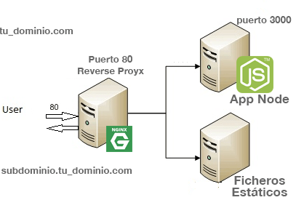
¿Qué es?
Nginx es un servidor web, orientado a eventos (como Node) que actúa como un proxy lo que nos permite redireccionar el tráfico entrante en función del dominio de dónde vienen, hacia el proceso y puerto que nos interese.
Se usa para solucionar el problema que se genera al correr nuestra app Node en el puerto 80, para que sea accesible desde una IP o dominio, y queremos utilizar el mismo puerto con otro proceso.

Slide 18

Configurar Nginx para Windows
Para configurar Nginx para Windows, primero debemos descargarlo del link: http://nginx.org/en/download.html
Descargar la última versión mainline.
Para empezar a configurarlo, en consola (por ejemplo, en el disco C: directamente) descomprimimos el archivo descargado, e inicializamos el Nginx con el siguiente código.

Slide 19
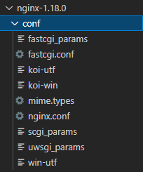
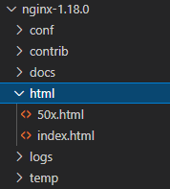
Configurar Nginx para Windows
Observamos la estructura de carpetas del Nginx.
La configuración se encuentra en la carpeta llamada config.
El espacio público está en la carpeta llamada html.

Slide 20
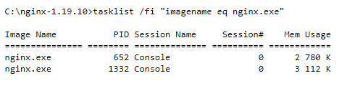
Configurar Nginx para Windows
Luego, para listar los procesos de Nginx, podemos usar el comando tasklist.
Uno de los procesos es el master y el otro es worker.
Si Nginx no inicia, buscar la razón del error en la carpeta logs/error.log.
Si no existe el archivo, entonces la razón la encontramos en el Windows Event Log.

Slide 21
Configurar Nginx para Windows
Nginx en Windows se ejecuta como una aplicación estándar de consola, y se puede manejar mediante los siguientes comandos:
nginx -s stop para un apagado rápido.
nginx -s quit para un cierre más elegante.
nginx -s reload para reiniciar el servidor al cambiar la configuración, iniciar nuevos procesos de trabajo con una nueva configuración, cierre elegante de los procesos de trabajo antiguos.
nginx -s reopen para reabrir logs de archivos.

Slide 22

EJECUTAR SERVIDOR NGINX
Tiempo: 8 minutos

Slide 23

Ejecutar servidor Nginx
Tiempo: 8 minutos
Descargar el servidor Nginx y ponerlo en funcionamiento a través de la consola de comandos.
Verificar que se encuentre corriendo como proceso del sistema operativo.
Hacer un request a su ruta raíz y verificar que esté ofreciendo el index.html que se encuentra en carpeta html. Realizar un cambio en dicha html y comprobar que se refleje en el navegador.

Slide 24
Ejecutar servidor Nginx
Tiempo: 8 minutos
Cambiar, a través del archivo de configuración del servidor, el puerto de escucha estándar (puerto 80) por el 8080. Reiniciarlo comprobando que los request hacia ese nuevo puerto funcionen.
Integrar un css al index.html que modifique algún estilo del sitio de prueba (Ej. el color de un título). Luego añadir un archivo Javascript que saque un mensaje 'Hola Nginx!!!' por consola. Verificar que estos cambios se vean al requerir la página.

Slide 25
NGINX CON PROXY INVERSO

Slide 26
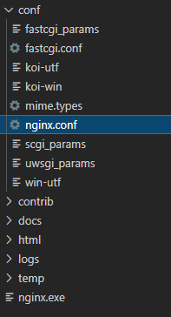
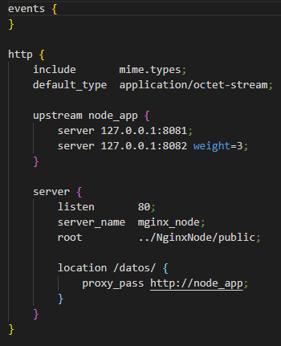
Configurar Nginx con proxy inverso
Vamos a configurar un servidor Nginx para utilizarlo con proxy inverso.
Para eso, primero, cambiamos el archivo nginx.conf de la carpeta conf del Nginx por el siguiente código.

Slide 27
Configurar Nginx con proxy inverso
Podemos ver que están definidos los dos servidores de Node.
El segundo se está usando como balanceador de carga (por eso se pone weight=3 ). Si no estuviera el peso, la carga se distribuye mitad para cada uno.
Luego, configuramos el puerto, el nombre del servidor de Nginx y la ruta hacia el espacio público del proyecto en Node.

Slide 28
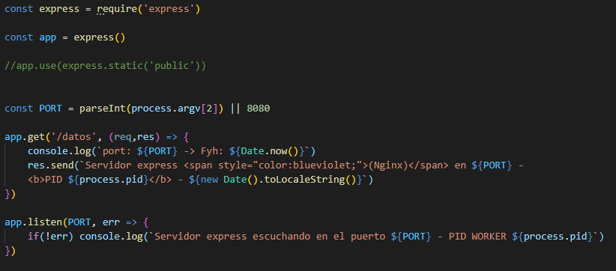
Proyecto en Node para el Nginx
Luego, creamos un proyecto de Node, donde el server.js lo configuramos de la siguiente forma.
Debemos tener instalado el módulo PM2 para que todo funcione.

Slide 29

Proyecto en Node para el Nginx
En el código anterior, vemos que está comentada la línea de código del recurso del espacio público .
Está comentado, ya que si nuestro servidor Node se encargará de recursos, perdería rendimiento.
Es por eso que Nginx se encarga de ofrecer los recursos estáticos.

Slide 30
Ejecutando los servers de Node
Con esto hecho, ya podemos iniciar el proyecto de Node, tanto en modo Fork como en modo Cluster.
Prender el servidor en modo Fork:
Nos debe aparecer en consola algo parecido a lo siguiente.

Slide 31
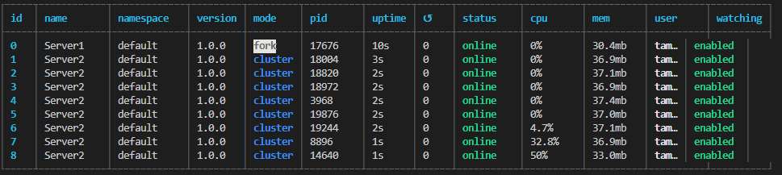
Ejecutando los servers de Node
Prender el servidor en modo Cluster:
Nos debe aparecer en consola algo parecido a lo siguiente.

Slide 32
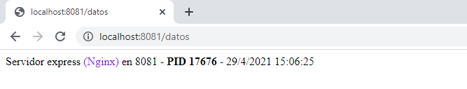
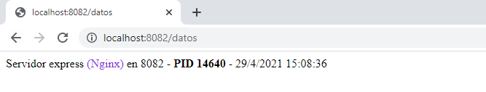
Ejecutando los servers de Node
Podemos entonces chequear el funcionamiento de ambos servidores en el navegador:
Servidor Fork
Servidor Cluster

Slide 33

Ejecutando el server de Nginx
Ahora ya podemos iniciar el Nginx. Para eso, primero ejecutamos el código de inicio:
Luego, con el siguiente comando chequeamos que esté funcionando correctamente. Se debe mostrar en consola los procesos master y worker, como vimos anteriormente:
Con esto, ya podemos acceder al espacio público desde el puerto 80 (el configurado en Nginx). Esto es posible, por la siguiente línea del código del archivo ngnix.conf mostrado anteriormente:
NOTA: El proyecto de Node se llama NginxNode y está en la misma carpeta que el Nginx.

Slide 34
Ejecutando el server de Nginx
Si modificamos la configuración, debemos reiniciar el servidor de Nginx para que la misma se ejecute. Lo hacemos con el siguiente comando:
Se puede cambiar la configuración del peso en el balanceador de carga. Si sacamos este, al entrar a localhost/datos, e ir recargando, de forma pareja se ejecuta el puerto 8081, luego el 8082, luego de nuevo el 8081 y así sucesivamente.

Slide 35
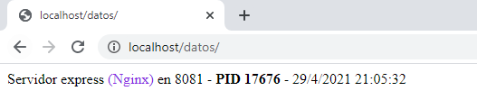
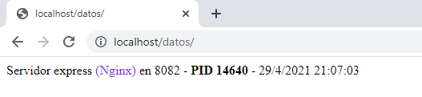
Ejecutando el server de Nginx
Con el peso de 3 en el balanceador (puerto 8082), ejecuta primero el puerto 8081 una vez, luego 3 veces el 8082 y luego vuelve una vez al 8081 y así sucesivamente. Conviene hacerlo así ya que el servidor 8081 está en modo Fork, por lo que tiene menos capacidad de proceso que el 8082 que está en modo Cluster.

Slide 36
PROBAR BALANCEADOR DE CARGA
Tiempo: 10 minutos

Slide 37
Probar balanceador de carga
Tiempo: 10 minutos
Realizar los siguientes cambios en el servidor Nginx que venimos utilizando:
Volver a configurar el servidor Nginx con el puerto 80 como puerto de escucha.
Derivar la información entrante en su ruta '/datos' a tres instancias Node.js escuchando en distintos puertos: ej: 8081 y 8082.
Las instancias de node responderán en esa ruta: el número de puerto de escucha, su pid y la fecha y hora actual, ej: 'Server en PORT(puerto) - PID(pid) - FYH(fyh)'
En principio el balanceo de carga será equitativo para las tres instancias.

Slide 38
Probar balanceador de carga
Tiempo: 10 minutos
La primera instancias (8081) correrá en modo fork (por código), la otra (8082) en modo cluster (por código) utilizando PM2 modo fork (sin -i max).
Probar que con cada request cambie el servidor que responde en forma equitativa.
Luego cambiar la configuración del servidor para que la carga se distribuya 1-3 entre las dos instancias de Node, es decir, la instancia 8082 atenderá el triple de paquetes que la instancias 8081. Verificar esta operación.
NOTA: la instancia de servidor node deberá recibir como primer parámetro el puerto de escucha y como segundo el modo de trabajo: FORK ó CLUSTER.

Slide 39
SITIOS OFRECIDOS POR NODE O NGINX
Tiempo: 5 minutos

Slide 40
Sitios ofrecidos por Node o Nginx
Tiempo: 5 minutos
Realizar un sitio web sencillo (con HTML, CSS y Javascript) que sea ofrecido en principio por el servidor de node.js del desafío anterior, utilizando el servicio de archivos estáticos de express.
Las instancias de Node.js continuarán corriendo con PM2 en modo watch para incorporar nuevos cambios.
Comprobar que el sitio web se vea correctamente desde las dos instancias de Node.js en su ruta raíz.
Luego cambiar la configuración de Nginx para que ofrezca el sitio realizado en su ruta raíz, desactivando en las instancias de Node.js el servicio estático de archivos.
Comprobar que ahora Nginx sea el que ofrezca el sitio web y no Node.js

Slide 41
28
SERVIDOR NGINX
Retomemos nuestro trabajo para poder configurar un servidor Nginx a donde derivar algunas de las instancias con las que venimos trabajando.

Slide 42

SERVIDOR NGINX
Formato: link a un repositorio en Github con el proyecto cargado. Sugerencia: no incluir los node_modules
>> Consigna: Arrancar dos instancias del servidor en el que venimos trabajando utilizando PM2 modo fork (sin -i max). Las dos instancias estarán: una en el puerto 8081 modo fork (parámetro línea de comandos en FORK: cluster interno deshabilitado) y la otra en 8082 modo cluster (parámetro línea de comandos en CLUSTER: cluster interno habilitado). Ambas estarán en modo watch. Configurar un servidor Nginx para que las rutas entrantes /info y /randoms por el puerto 80 de Nginx se deriven a esas dos instancias, recibiendo la del modo cluster cuatro veces más de tráfico que la instancia en modo fork. Verificar en la ruta de info, el puerto y el pid de atención y el correcto funcionamiento del balanceador de carga implementado en Nginx. Comprobar que la ruta randoms funcione adecuadamente.

Slide 43

¿PREGUNTAS?

Slide 44
¡MUCHAS GRACIAS!
Resumen de lo visto en clase hoy:
Proxy directo e inverso.
Nginx, configuraciones y uso.

Slide 45

OPINA Y VALORA ESTA CLASE

Slide 46
#DEMOCRATIZANDOLAEDUCACIÓN

